Slide 1
메모리 기반 NoSQL 클라이언트 툴 사용법 (Redis DB)
이협건(hglee67@kopo.ac.kr)

Slide 2
Redis 저장 데이터 구성시 주요 사항(1)
대부분의 인터넷서비스 기업은 Redis의 활용 목적으로 캐싱 서비스를 제공하기 위해 사용함
따라서 저장되는 데이터는 모두 데이터 저장 유효시간(TTL)이 존재해야만 함
TTL 설정이 되지 않으면, CentOS의 재부팅될때까지 저장된 데이터 계속 유지되고 있어, 메모리 부족 현상이 발생할 수 있음

Slide 3
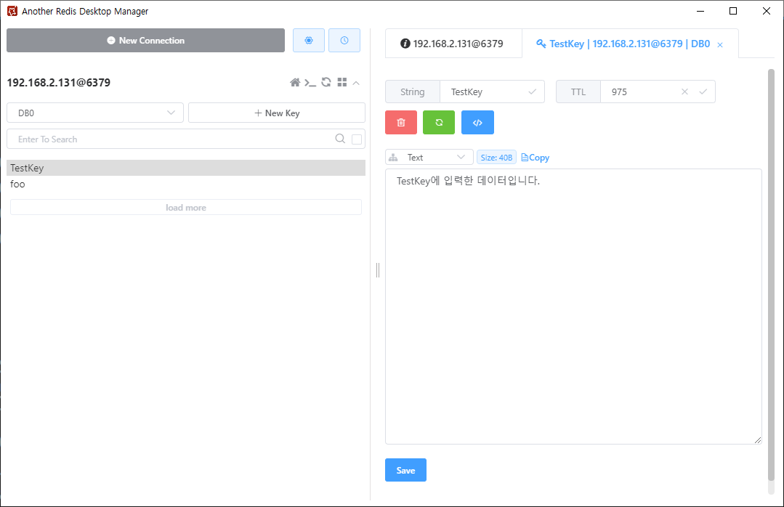
Redis 저장 데이터 구성시 주요 사항(2)
TTL 적용된 레코드 예
메모리에 저장되는 시간(TTL)이 적용된 데이터
만료시간이 없는 경우, -1로 표기됨

Slide 4
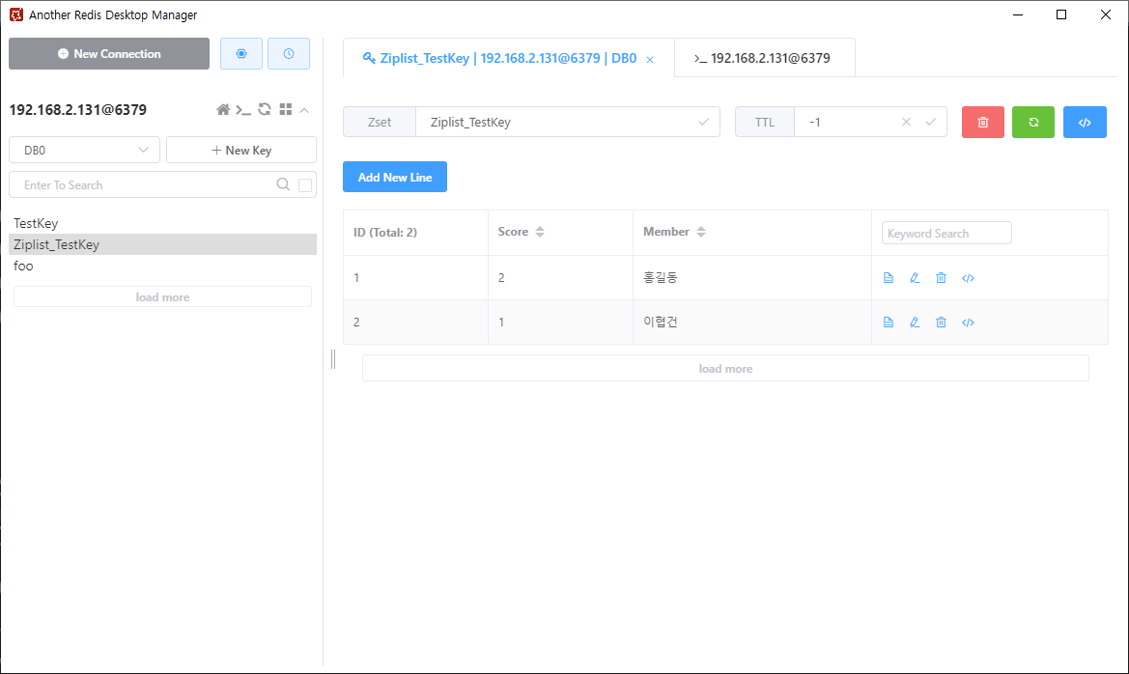
Redis 저장 데이터 구성시 주요 사항(3)
저장되는 데이터의 인코딩은 Ziplist 방식을 추천
메모리 사용량이 타 컬렉션에 비해 감소
저장 우선순위를 지정할 수 있는 zset 데이터 구조 사용
메모리에 저장되는 용량의 효율성이 가장 좋은 인코딩 방식

Slide 5
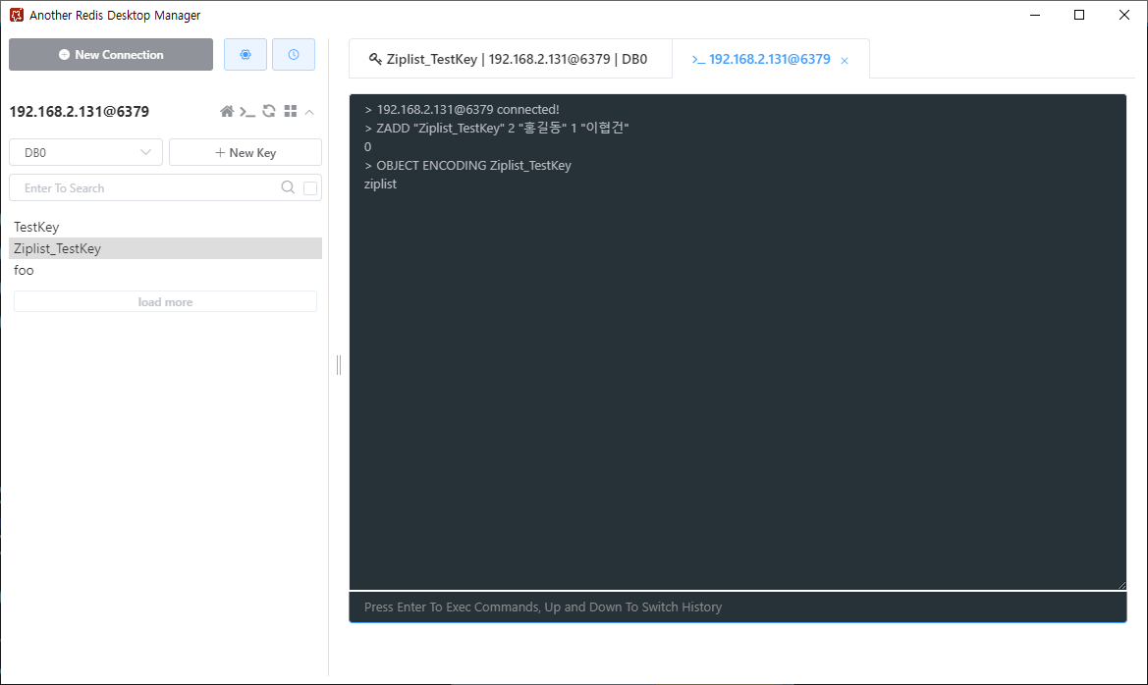
Redis 저장 데이터 구성시 주요 사항(4)
Ziplist로 인코딩되는 데이터구조 사용 권장!
메모리에 저장되는 용량의 효율성이 가장 좋은 인코딩 방식

Slide 6
Redis 저장 데이터 타입
크게 5가지 데이터 타입으로 구성됨
String
List
HashTable
Set
Sorted Set-Zset (보통 Zset으로 부름)
HashTable과 Sorted Set-Zset 데이터타입은 저장될 때, 인코딩 방식을 Zlist를 사용함
Zlist방식은 Redis에서 권장하는 저장방식으로 메모리 저장 효율이 다른 데이터 타입에 비해 좋음

Slide 7
Redis 저장 실습-String 타입(1)
String 타입은 값에 문자열을 저장시키는 데이터구조
문자열은 다 저장이 가능하기 때문에 보통 일반문자열이 아닌 JSON 구조의 문자열을 저장하도록 프로그래밍
JSON 구조의 저장은 다양한 형태의 데이터를 표현 가능
보통 개발할 때, DTO 내용을 JSON으로 변환하여 저장을 많이 함

Slide 8
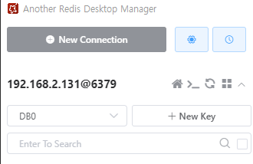
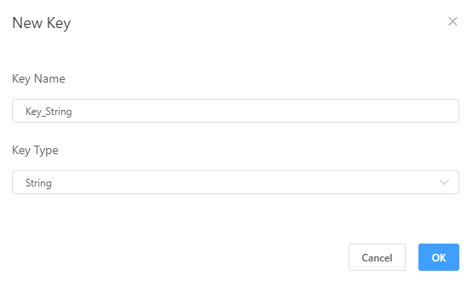
Redis 저장 실습-String 타입(2)

Slide 9
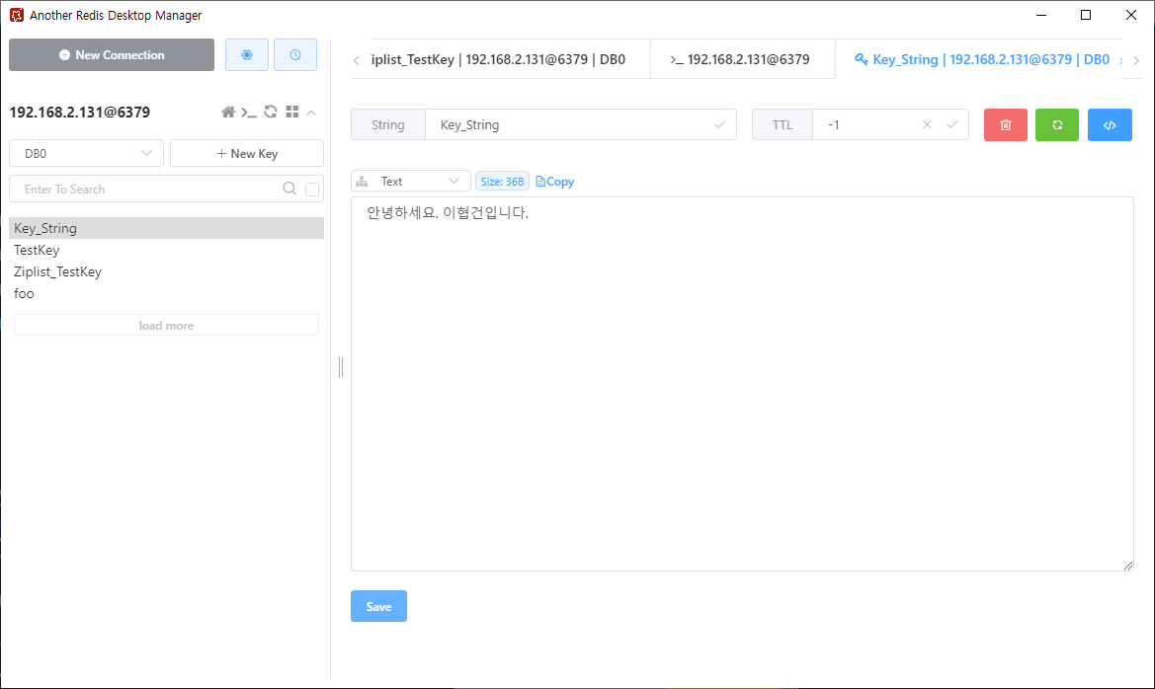
Redis 저장 실습-String 타입(3)

Slide 10
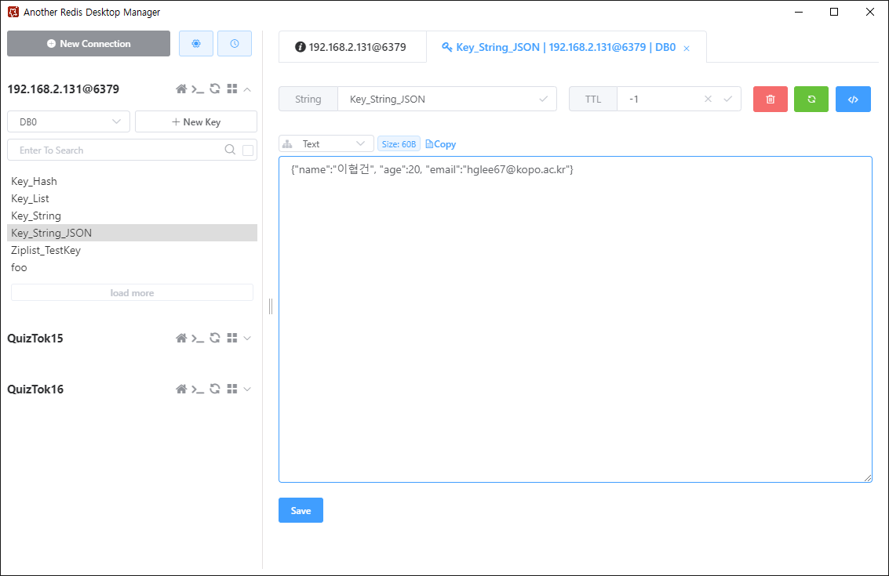
Redis 저장 실습-String 타입(4)
JSON 구조로 저장된 String 타입

Slide 11
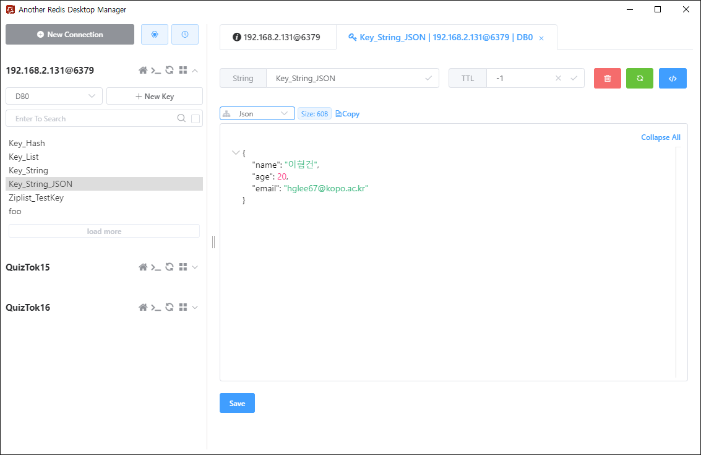
Redis 저장 실습-String 타입(5)
JSON 구조로 보기

Slide 12

Redis 저장 실습-Hash 타입(1)
자바의 List 데이터 구조와 거의 유사
중복된 여러 데이터를 저장할 수 있음
Encoding은 quicklist를 사용함

Slide 13
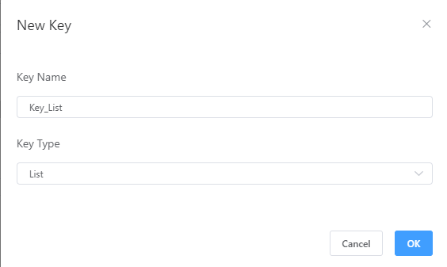
Redis 저장 실습-List 타입(1)

Slide 14
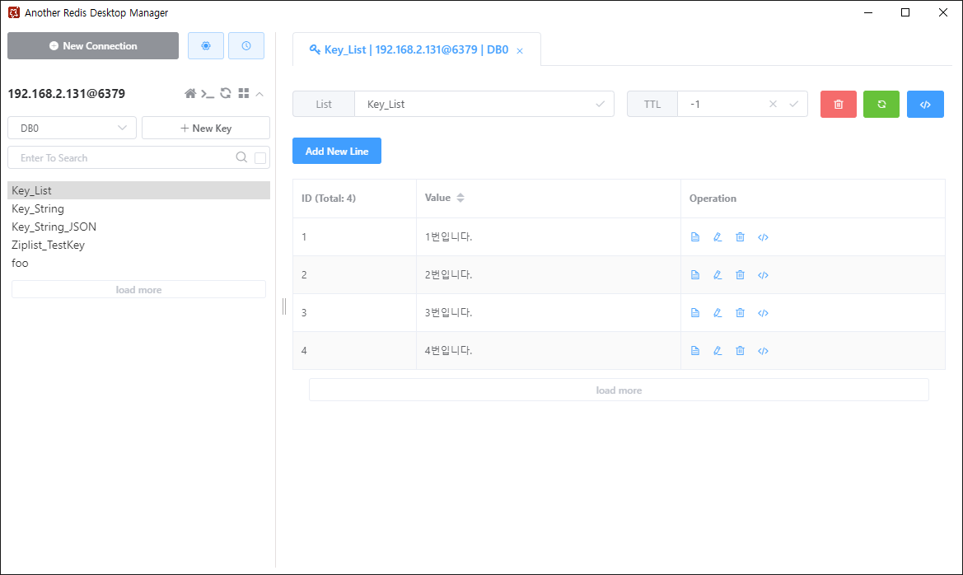
Redis 저장 실습-List 타입(2)
자바의 List 데이터 구조와 동일함
List는 컬렉션 데이터 구조로 배열과 같이 여러 개의 데이터가 저장될 수 있음 Add해서 추가 가능함

Slide 15

Redis 저장 실습-Hash 타입(1)
자바의 Map 데이터 구조와 거의 유사
키와 값의 데이터 구조 사용
Encoding은 Ziplist를 사용함
저장 효율 및 처리 성능이 높음

Slide 16
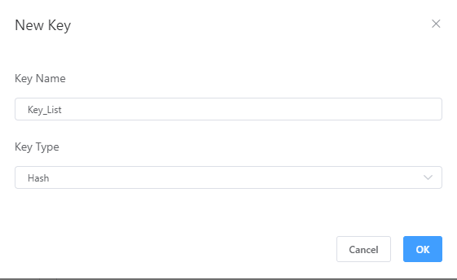
Redis 저장 실습-Hash 타입(2)

Slide 17
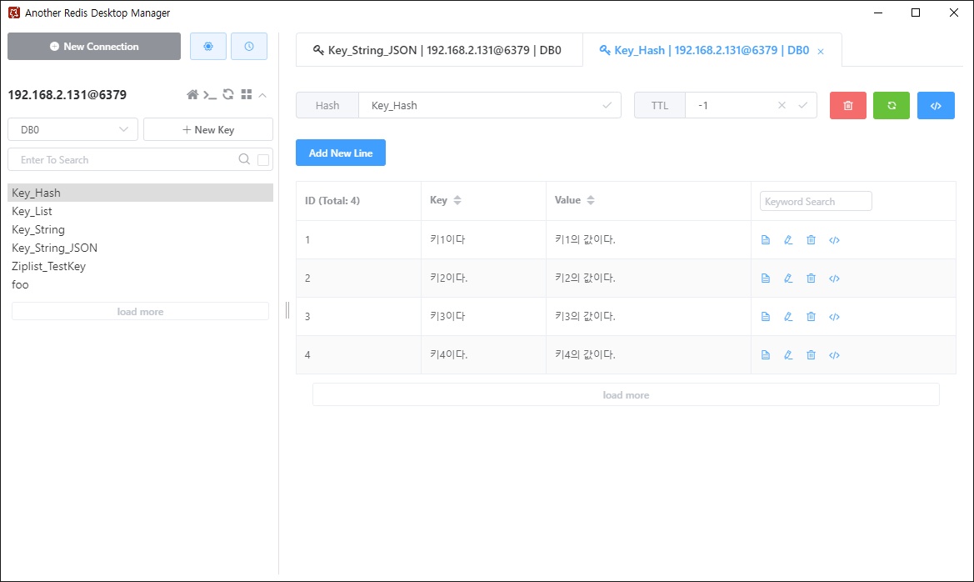
Redis 저장 실습-Hash 타입(3)

Slide 18

Redis 저장 실습-set 타입(1)
자바의 Set 데이터 구조와 거의 유사
데이터의 중복 제거
Set 순서 없이 데이터가 저장되기에 Set 저장되는 데이터의 순서는 알 수 없음
Encoding은 HashTable을 사용함

Slide 19
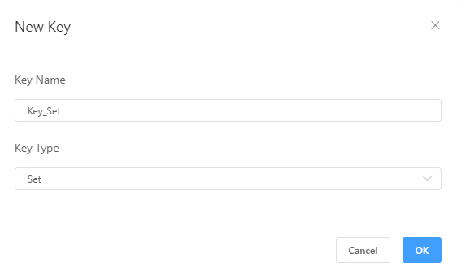
Redis 저장 실습-set 타입(2)

Slide 20
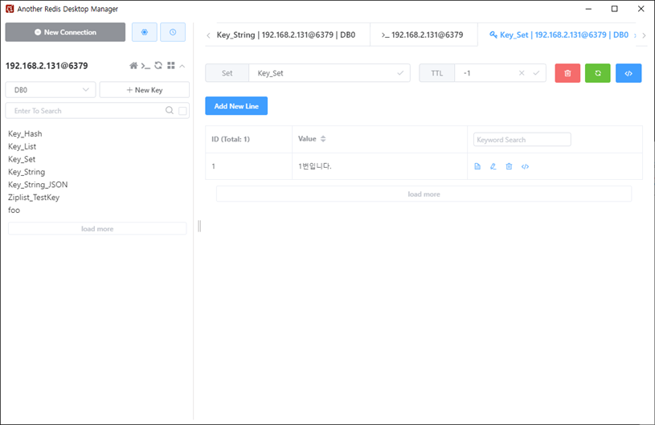
Redis 저장 실습-set 타입(3)

Slide 21
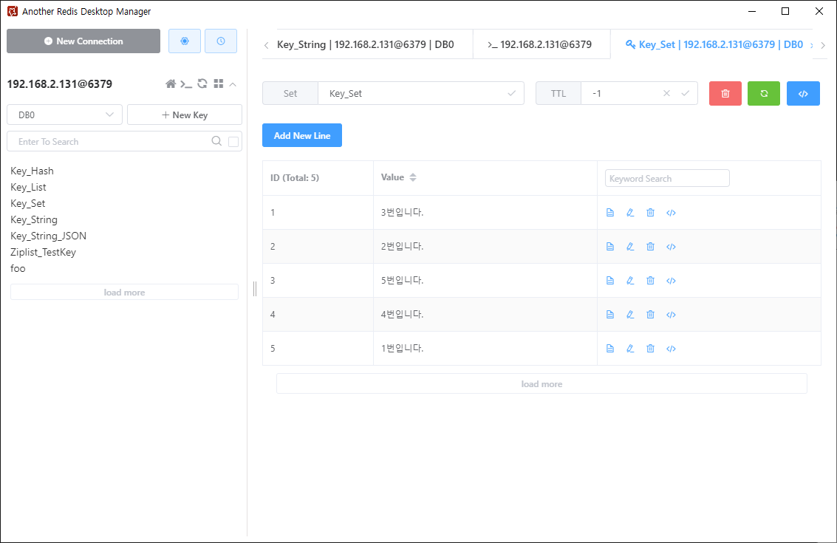
Redis 저장 실습-set 타입(4)
순서대로 1번부터 5번 등록하지만, 조회되면, 저장 순서에 상관없이 저장됨

Slide 22

Redis 저장 실습-Zset 타입(1)
Set 데이터 구조 단점을 개선하기 위해 만든 구조
Set 순서 없이 데이터가 저장됨
Set 저장되는 데이터의 순서는 알 수 없음
Encoding은 Ziplist를 사용함
Score를 제공하여, Score 값에 따라 저장되는 순서를 변경가능
Score 값에 따라 정렬 및 중간에 데이터를 삽입할 수 있음
Score 값은 숫자(정수, 실수 모두 가능)를 지원함
중간에 데이터를 삽입할 경우, 실수로 값을 정의함
예) 5점보다 낮고, 4점 높은 위치에 데이터를 삽입한다면?
Score 값은 4.1로 정의함

Slide 23
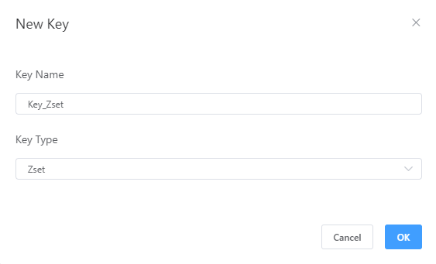
Redis 저장 실습-Zset 타입(2)

Slide 24
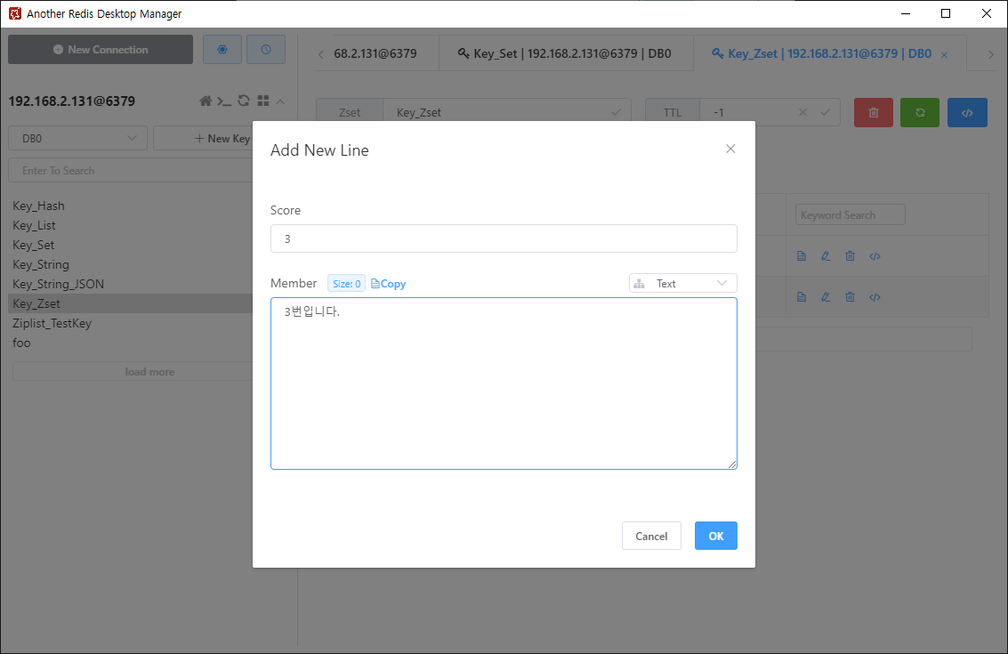
Redis 저장 실습-Zset 타입(3)
Set의 단점인 순서없이 저장되는 문제를 해결하기 위해
Score 변수 사용

Slide 25
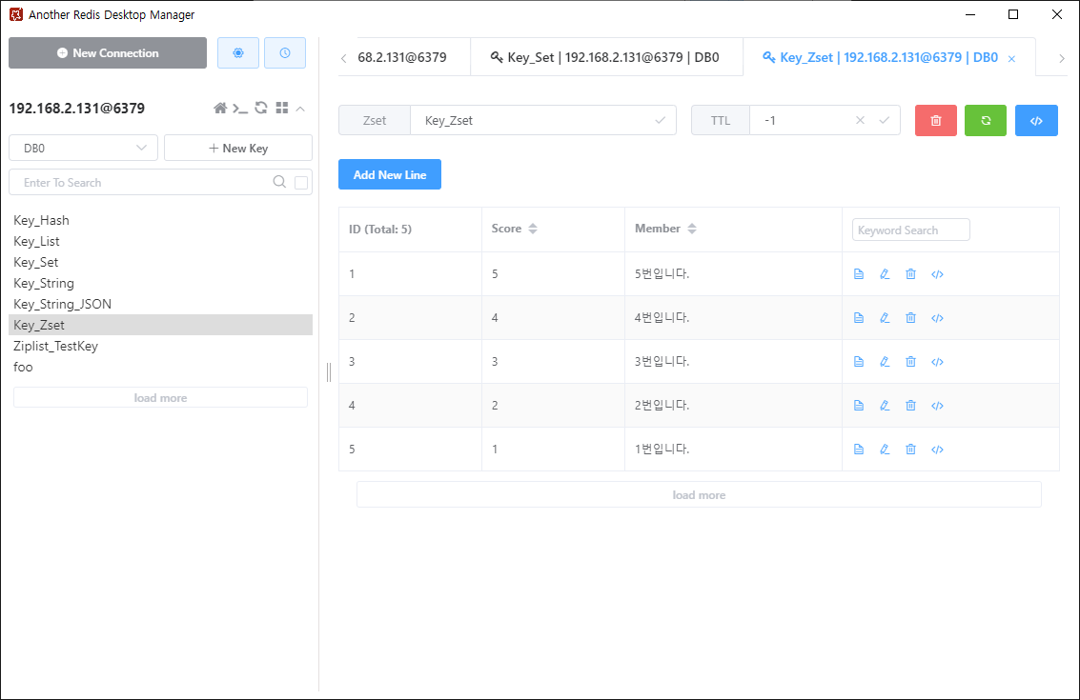
Redis 저장 실습-Zset 타입(4)
Score 값이 높을 수록 위로 이동

Slide 26
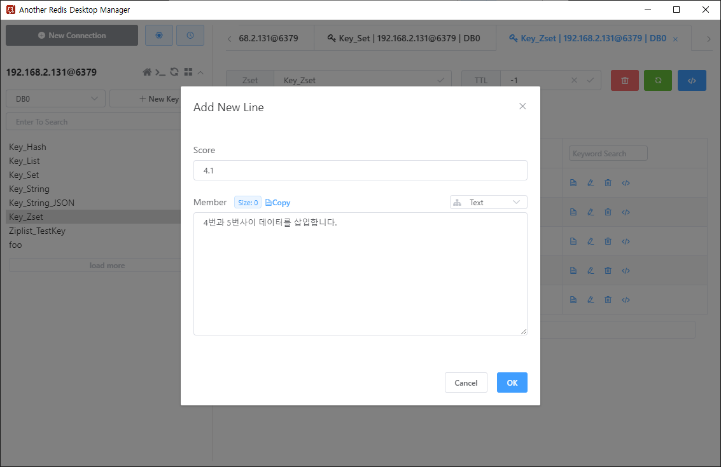
Redis 저장 실습-Zset 타입(5) – 중간 삽입

Slide 27
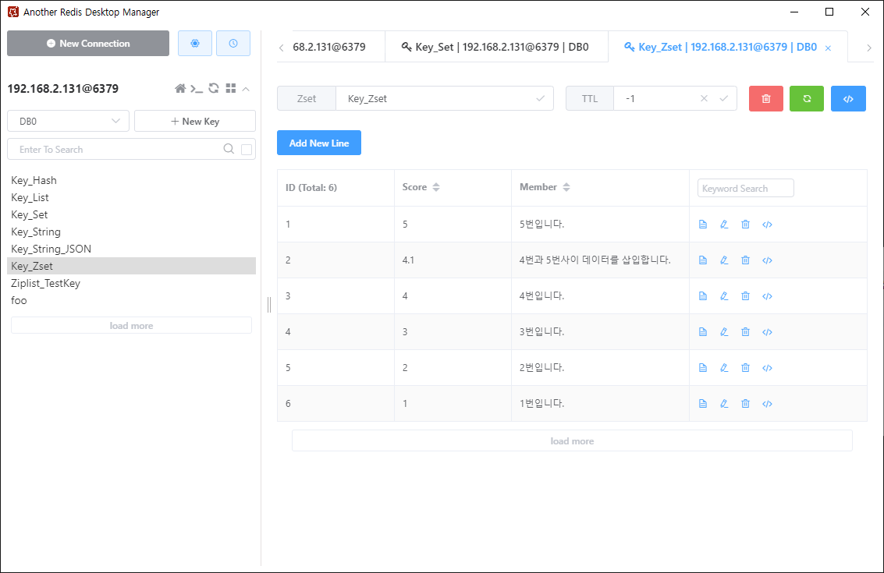
Redis 저장 실습-Zset 타입(6) – 중간 삽입

